Slide 1

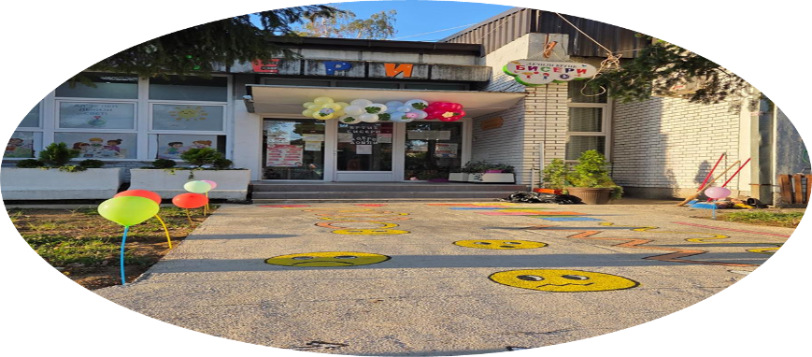
Билтен вртића “Бисери”
Предшколска установа “Ната Вељковић” Крушевац
Март 2026. године

Slide 2
У току месеца, у вртићу су реализовани следећи пројекти:
Млађа јаслена група “Твити”-завршен пројекат “Трагови”, започет пројекат “Од трага до слике”;
Старија јаслена група “Меда”- пројекат “Капљица воде”;
Млађа вртићка група “Печурка”-“У свету боја”;
Средња вртићка група “Цвет”- “У свету биљака”;
Старија вртићка група “Јабука”- Завршен пројекат “Млеко мења облик”, започет пројекат “Улица малих сликара”;
Мешовита припремна група “Пчелица”- „Од дрвета до папира“;
Група деце у години пред полазак у школу “Јагода”-завршен пројекат “Плетемо”, започет пројекат “Чувајмо природу, дижимо глас, јер прљаво и чисто није исто”;
Група деце у години пред полазак у школу “Бисерчићи”-„Од главе до пете“;
Група деце у години пред полазак у школу “Облачић” Крвавица-Завршен пројекат „Два ледена света“, започет пројекат “Мало семе- велика тајна”;
Група деце у години пред полазак у школу “Совице” Коњух- завршен пројекат “Мали водени точкови”, започет пројекат “Мали истраживачи биљака”.

Slide 3
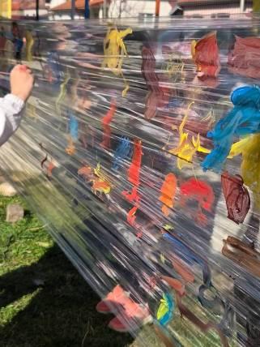
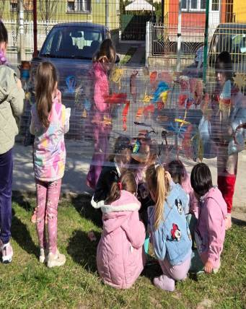
Активности које издвајамо:
Истраживачке ликовне игре деце старије вртићке групе у заједничким просторима вртића у оквиру пројекта “Улица малих сликара”.

Slide 4
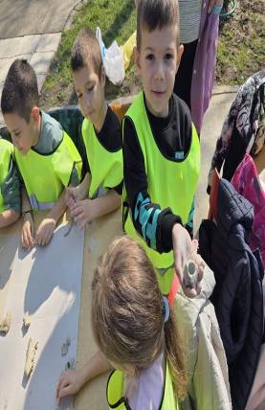
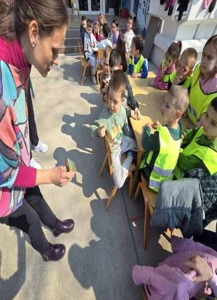
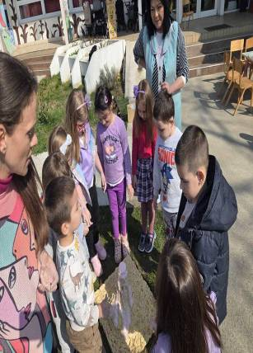
Активности које издвајамо:
Деца из групе у години пред полазак у школу реализовала су заједничку планирану ситуацију учења са децом групе у години пред полазак у школу вртића “Колибри”, а у сарадњи са кустосом Музеја Крушевац под називом “Правимо вулкан од глине”.

Slide 5
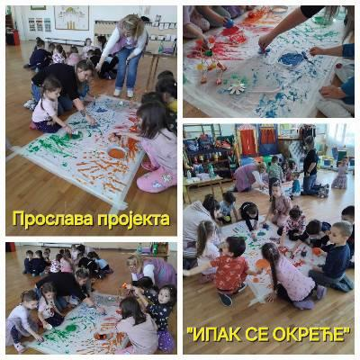
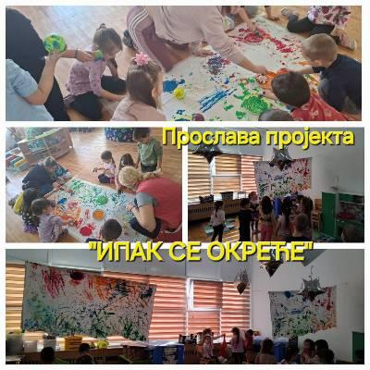
Активности које издвајамо:
Деца средње вртићке групе прославила су учење у пројекту “Ипак се окреће”

Slide 6
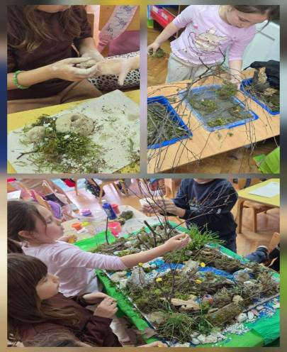
Активности које издвајамо:
Израда макете биома шуме у групи деце у години пред полазак у школу “Јагода”.

Slide 7
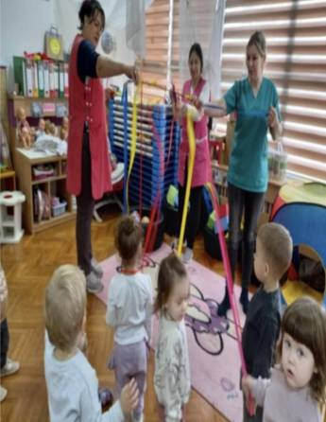
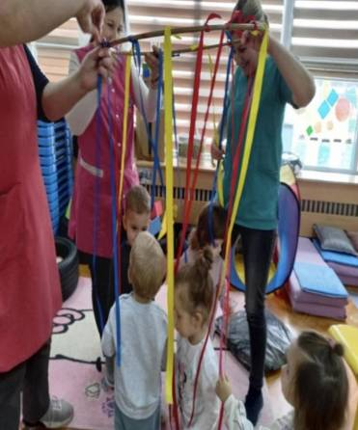
Активности које издвајамо:
Заједничке игре деце мешовите јаслене групе “Твити”, васпитача и техничког особља вртића “Бисери”.

Slide 8
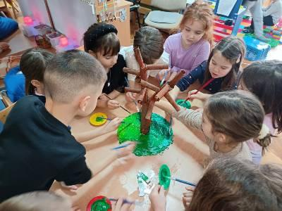
У оквиру еколошких активности, обележен је Светски дан шума:
Деца мешовите вртићке групе “Пчелица” у оквиру пројекта “Од дрвета до папира” бавила су се ликовним играма и истраживала како можемо сачувати дрвеће. Још активности у оквиру овог пројекта можете наћи овде.

Slide 9
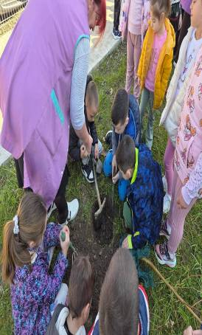
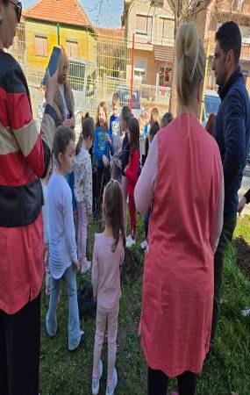
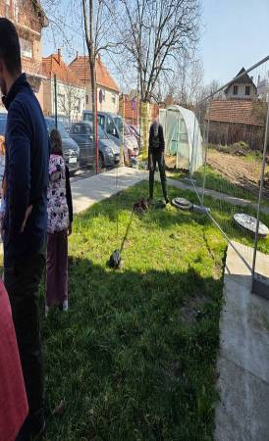
Деца групе у години пред полазак у школу и мешовите вртићке групе бавила су се садњом бреза у дворишту вртића у сарадњи са ЈП “Србија шуме” у оквиру ситуације учења “Чувамо природу- садимо брезе”.

Slide 10
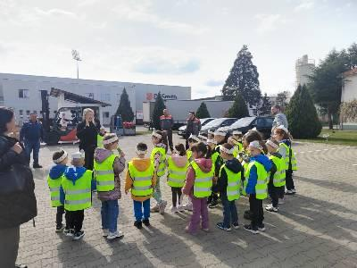
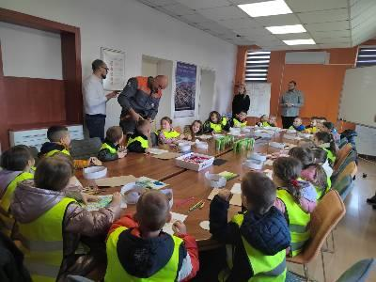
Деца мешовите групе “Пчелица” посетила су “ДС Смит” и истраживала како се производи папир у оквиру пројекта “Од дрвета до папира”.

Slide 11
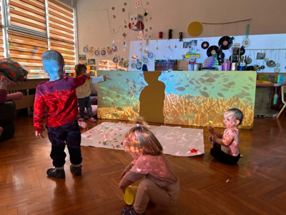
У оквиру еколошких активности, обележен је Светски дан воде:
Деца мешовите јалсене групе “Твити” бавила су се истраживањем мора уз примену ИКТ опреме, а у оквиру програма “Мали археолог”.

Slide 12
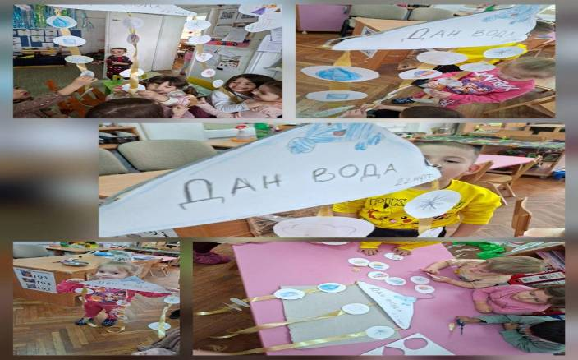
У оквиру еколошких активности, обележен је Светски дан воде:
У средњој вртићкој групи “Цветић” реализован је низ истраживачких и ликовних игара.

Slide 13
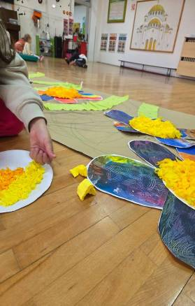
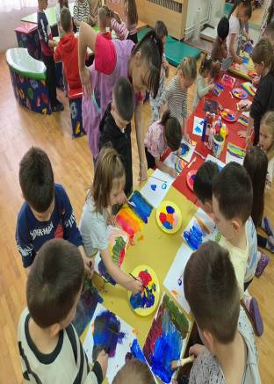
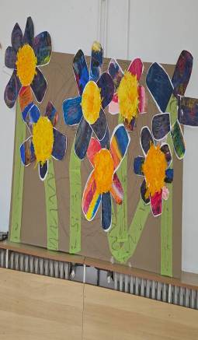
У оквиру активности Тима за заштиту деце од насиља, злостављања и занемаривања реализован је низ активности:
Издвајамо заједничко учење деце старије вртићке групе “Јабука” и групе деце у години пред полазак у школу “Јагода” кроз повезивања пројеката “Улица малих сликара” и “Чувајмо природу, дижимо глас, јер прљаво и чисто није исто”.

Slide 14
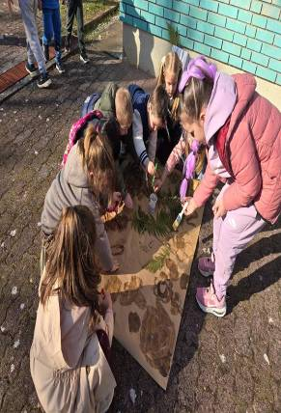
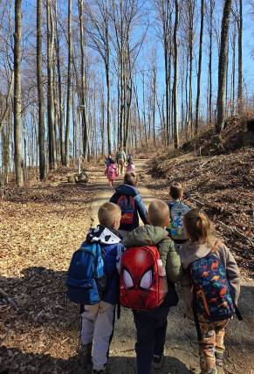
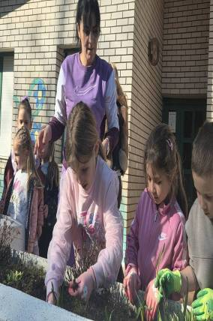
Једнодневни излет деце у Рибарску бању:
Средином и крајем марта реализован је једнодневни излет у Рибарску бању за децу свих вртићких група. Током излета, реализован је низ планираних ситуација учења у оквиру актуелних пројеката, као и боравак деце на отвореном уз игру, рекреацију и истраживање природе.

Slide 15
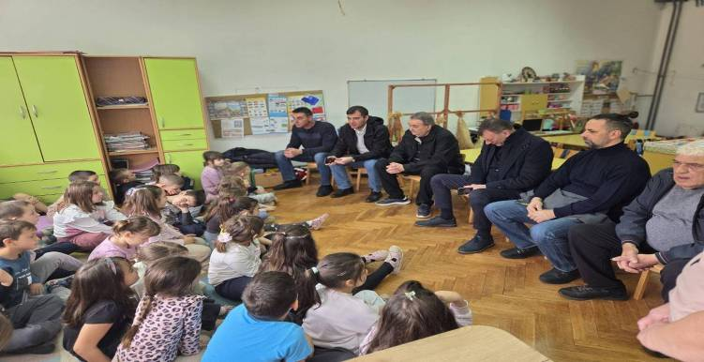
Сарадња са породицом
Дан отворених врата
У оквиру Дана отворених врата група деце у години пред полазак у школу угостила је тате како би заједно обележили празник жена и израдили поклоне за маме.

Slide 16
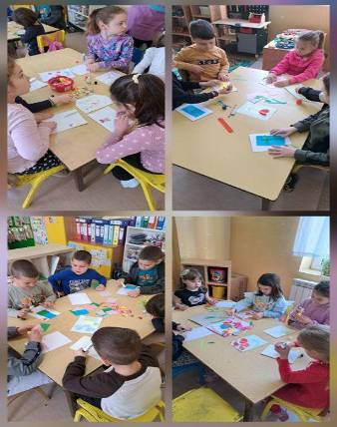
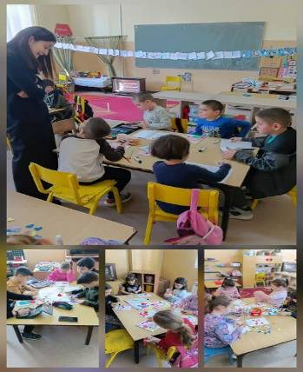
Сарадња са школом
У оквиру сарадње са школом, група деце у години пред полазак у школу “Совице” из Коњуха реализовала је заједничку активност “Поклончић на дар” у сарадњи са децом школског узраста.

Slide 17
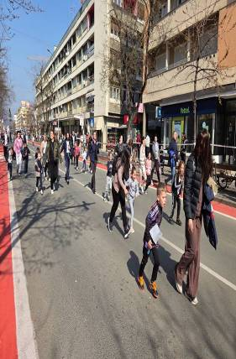
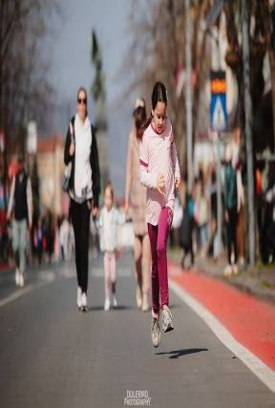
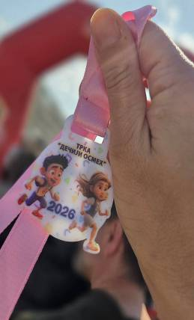
Сарадња са локалном заједницом:
Учешће деце, родитеља и практичара вртића “Бисери” у трци “Дечији осмех” у организацији АРК “Маратонац.

Slide 18
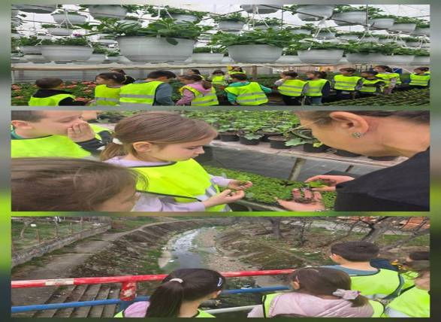
Сарадња са локалном заједницом:
У оквиру пројета “Чувајмо природу, дижимо глас, јер прљаво и чисто није исто” деца групе у години пред полазак у школу “Јагода” посетила су пластеник и истраживала како се биљке негују. Током посете, обишли су и Гарски поток и истраживали како човек загађује природу.

Slide 19
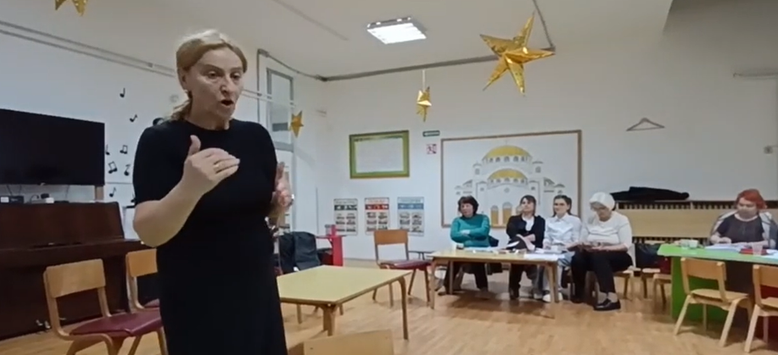
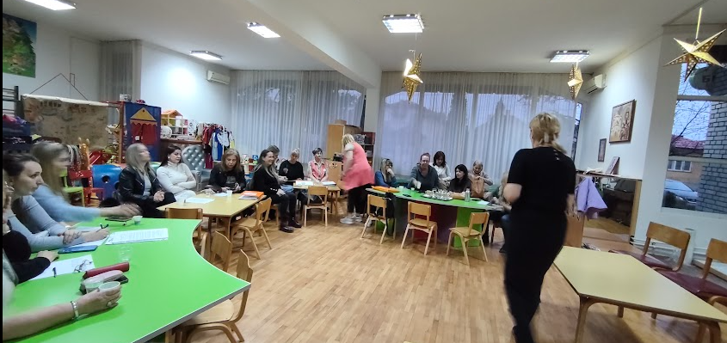
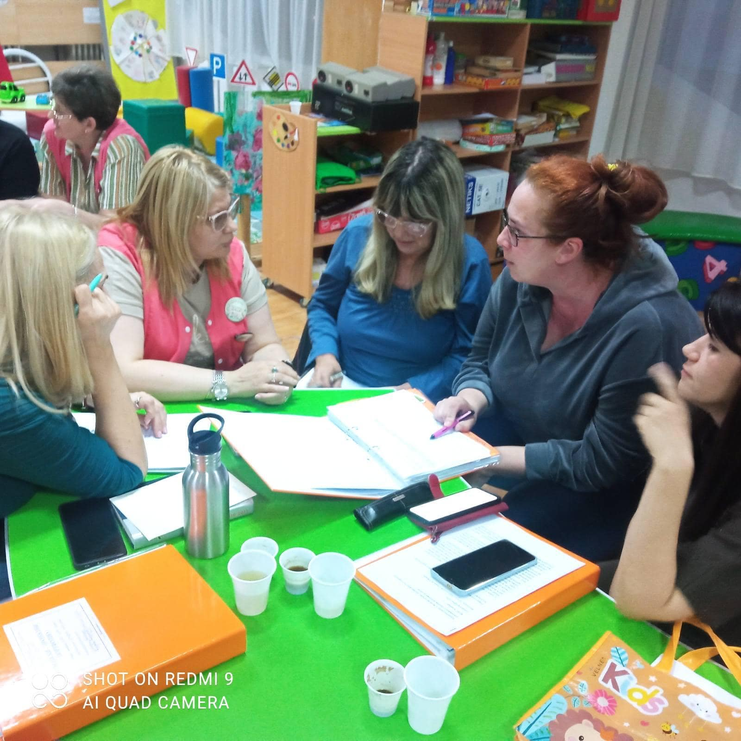
Састанци стручних органа и тимова Установе
Састанак заједнице учења 1. васпитача- реализатора програма у раду са децом од 3.год.до укључивања у програм припреме за полазак у школу
Практичари вртића “Бисери”, “Владо Јурић”, “Колибри” и “Голуб мира” присуствовали су састанку заједнице учења и размењивали увиде о планирању. Више о дешавању можете сазнати овде.

Slide 20

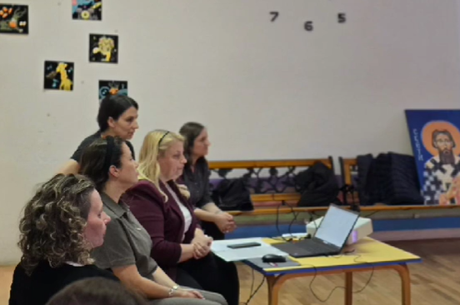
Састанак заједнице учења 3
Актив васпитача- реализатора програма у групама деце у години пред полазак у школу
Више о дешавању можете сазнати овде.

Slide 21
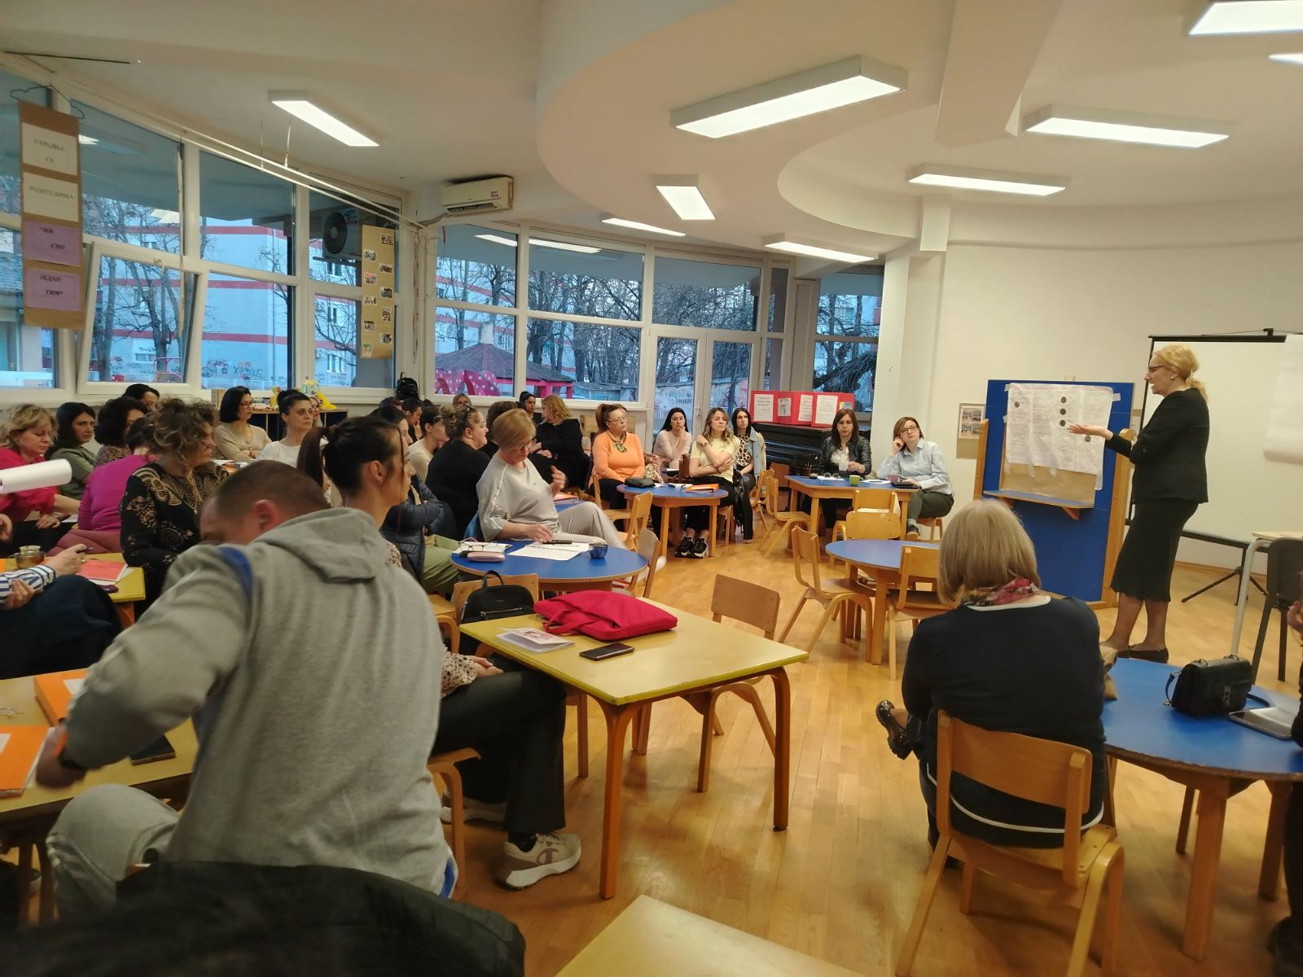
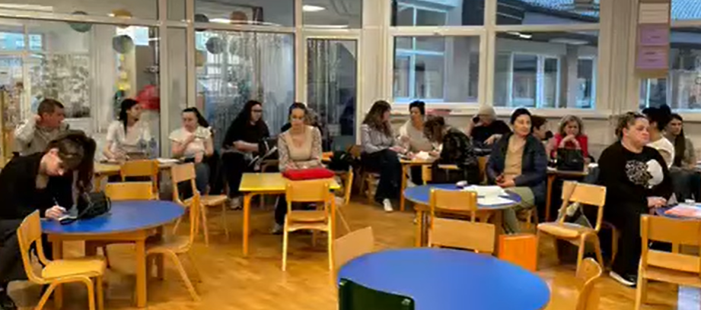
Састанак заједнице учења Актива медицинских сестара-васпитача
Више о дешавању можете сазнати овде.

Slide 22
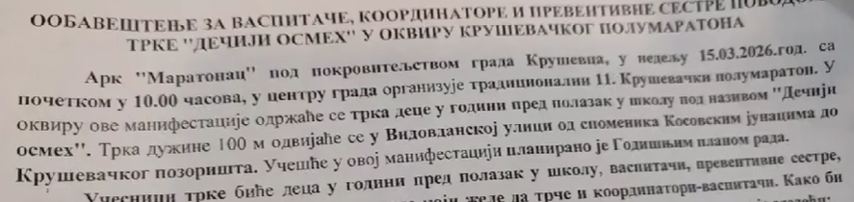
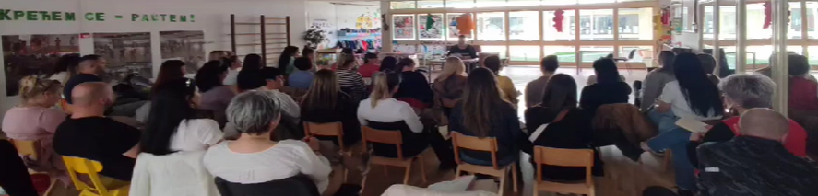
Састанак васпитача и стручног сарадника поводом организације трке “Дечији осмех” у оквиру 11. полумаратона у организацији АРК Маратонац
Више о дешавању можете сазнати овде.

Slide 23
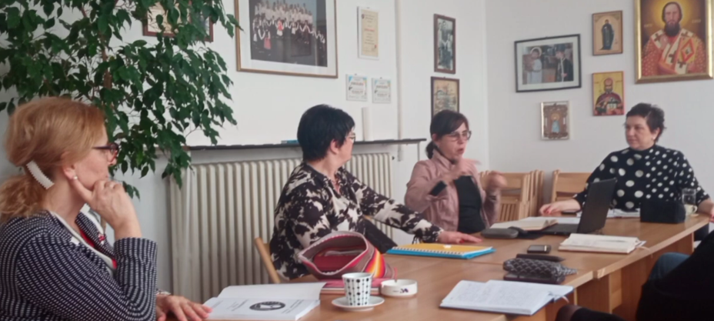
Састанак Педагошког колегијума Установе- извештај и планирање за даљи рад
Више о дешавању можете сазнати овде.

Slide 24
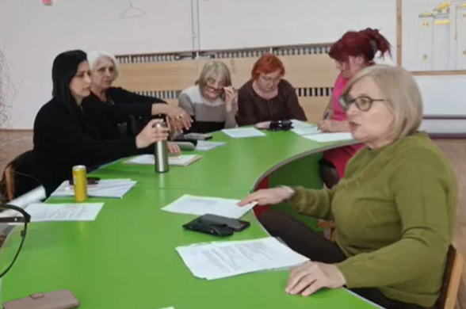
Састанак Тима за инклузивно образовање у вртићу “Бисери”
Више о дешавању можете сазнати овде.

Slide 25
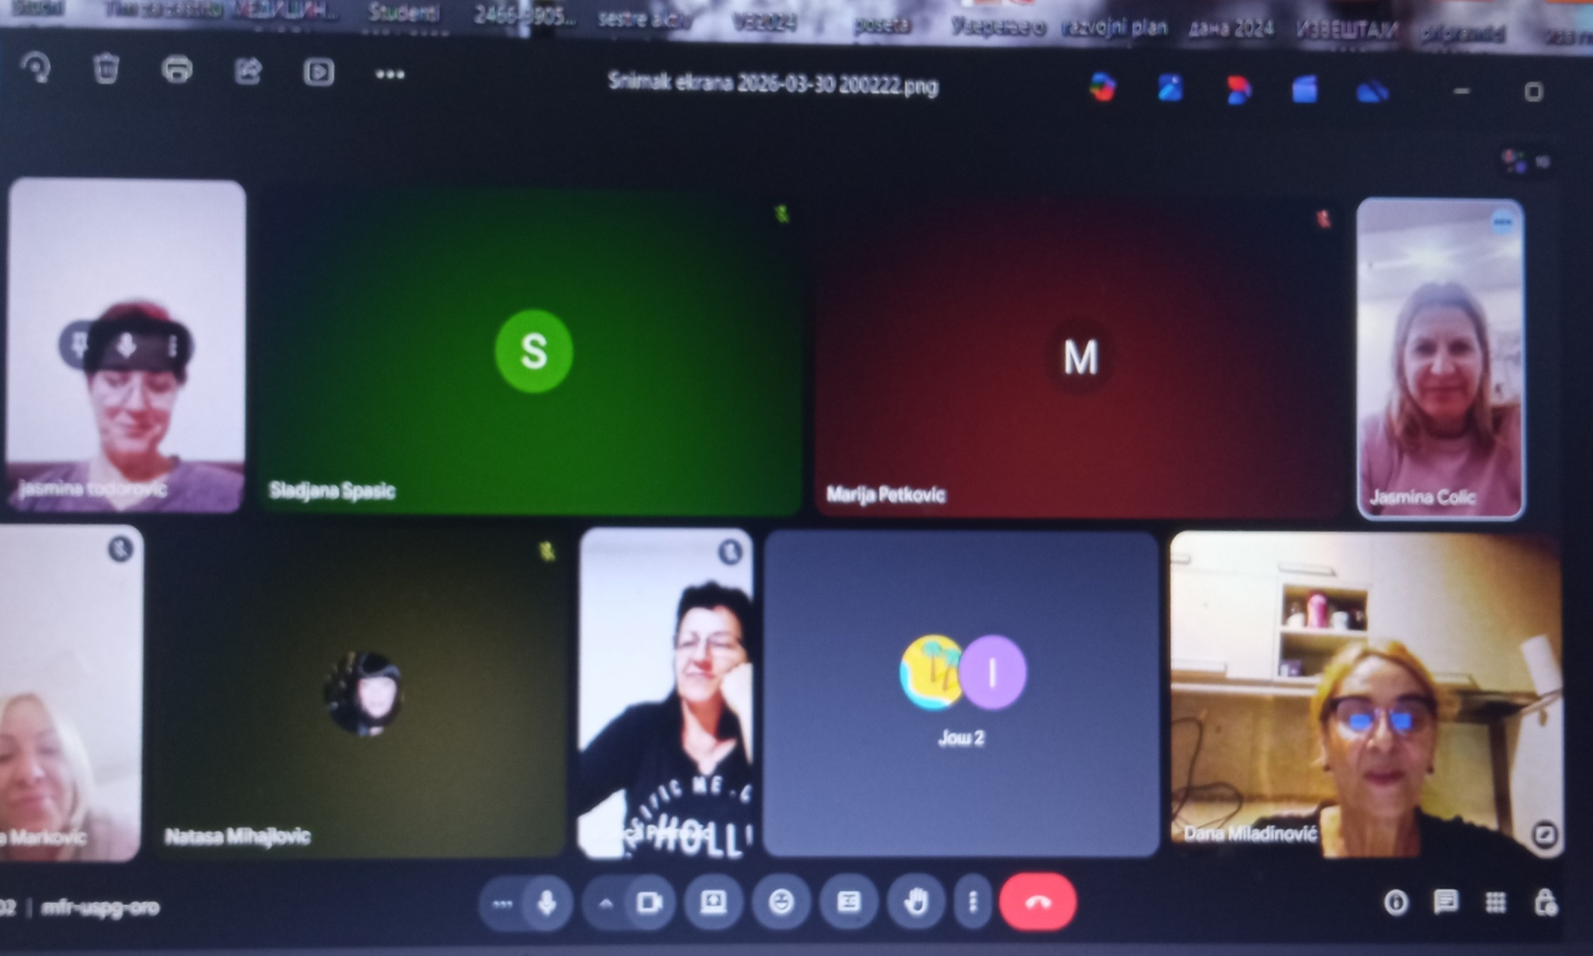
Састанак координатора тимова за заштиту ...на нивоу Установе и договор о планирању и организацији 21. дечјег ликовног салона“Васкрс у нашој кући”

Slide 26
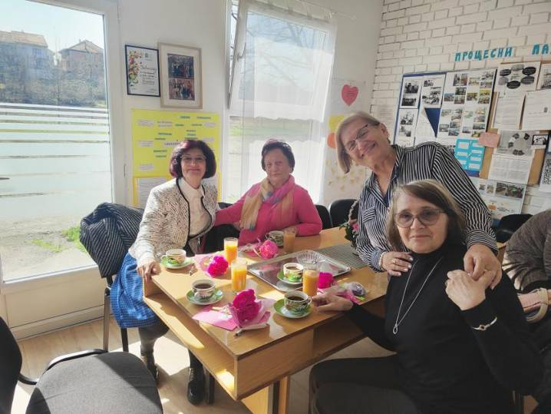
Поводом Дана жена уприличено је дружење практичара и практичара у пензији вртића “Бисери”

Slide 27
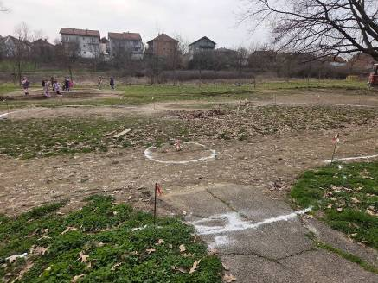
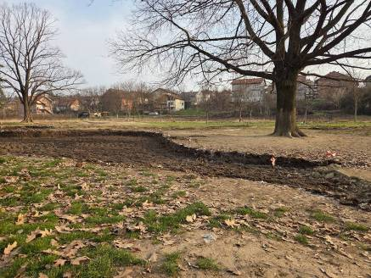
Март је обележио и почетак радова на уређењу дворишта вртића “Бисери”.

